Slide 1
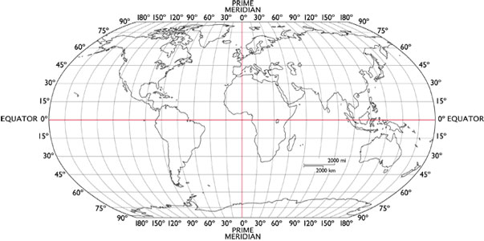
Je zoekt altijd eerst de breedte op en daarna pas de lengte..
Het oranje bolletje ligt op het noordelijk halfrond, dus het gaat om noorderbreedte.
0-meridiaan
NOORDPOOL
NOORDELIJK HALFROND
Het oranje bolletje ligt op 30⁰W.l.
NOORDERBREEDTE = n.b.
Het oranje bolletje ligt op 15⁰N.B.
WESTELIJK
HALFROND
OOSTELIJK HALFROND
HET ANTWOORD IS:
15⁰N.B.,30⁰W.L.
evenaar
WESTERLENGTE = W.L.
OOSTERLENGTE = O.L.
breedtegraden
Het bolletje ligt op het westelijk halfrond. Dus het gaat om westerlengte
ZUIDERBREEDTE = z.b.
ZUIDELIJK HALFROND
ZUIDPOOL
Lengtegraden

